Slide 1
Les béta-bloquants ne sont pas tous nés égaux
Abdoul Kane

Slide 2
L’hyperactivation sympathique
Un rôle pivot dans l’hta et ses co morbidités

Slide 3
Activité sympathique et HTA
HTA de l’obèse
Hyperactivité
Sympathique
Régulation à court terme (stress, activité physique)
Régulation à long terme
(stimulation du SRAA par l’innervation sympathique rénale, hypertrophie du muscle vasculaire lisse par la Noradrénaline)
HTA du syndrome d’apnée du sommeil (activation des chémorécepteurs par l’hypoxie)
HTA du diabétique
HTA de l’IRC
HTA du sujet jeune

Slide 4
Malgré tout, les béta-bloquants (qui s’opposent à cette hyperactivation sympathique et qui en furent une des pierres angulaires) sont controversés dans l’HTA !
Retrait comme traitement de 1ère ligne

Slide 5
Que reproche-t-on aux béta-bloquants ?

Slide 6
Reproche 1 : Une faible organoprotection

Slide 7
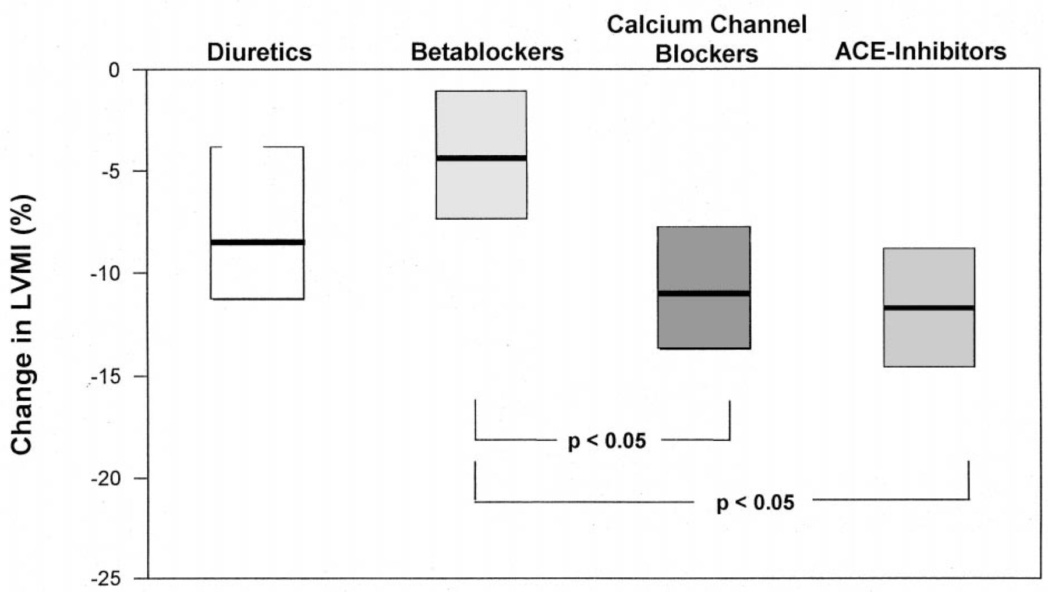
Moindre régression de l’EIM et de l’HVG ?

Slide 8
Moindre efficacité pour la prévention des AVC ? Etude LIFE : AVC fatals et non fatals
8
7
Adjusted risk reduction 24·9%, P=0·001
Unadjusted risk reduction 25·8%, P=0·0006
6
5
Atenolol
Proportion of patients
with first event (%)
4
Losartan
3
2
1
0
6
12
18
24
30
36
42
48
54
60
66
Study Month
Dahlof B, et al. Lancet. 2002;359:995-1003.
Reprinted with permission from Elsevier Science.
Notes:
With losartan compared to atenolol there was a 24.9% adjusted relative risk reduction for the primary endpoint component of fatal and non-fatal stroke (P=0.001).

Slide 9
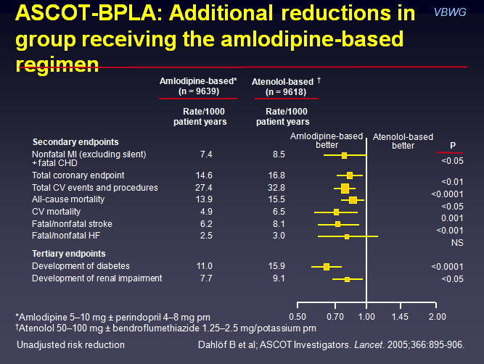
Une protection cardio-vasculaire moindre ?
Etude ASCOT

Slide 10
Reproche 2 Une moindre tolérance et des arrêts plus fréquents

Slide 11
Prise de poids, Nouveaux cas de diabéte ? Etude LIFE
10
9
Adjusted risk reduction 25%, P = 0·001
Unadjusted risk reduction 25%, P = 0·001
8
7
Atenolol
6
Proportion of patients
with first event (%)
5
Losartan
4
3
2
1
0
6
12
18
24
30
36
42
48
54
60
66
Study Month
Dahlof B, et al. Lancet. 2002;359:995-1003.
Presented by B Dahlof at the American College of Cardiology
Scientific Sessions Late-Breaking Clinical Trials III, 2002.
Notes:
One of the predefined study endpoints was new-onset diabetes mellitus. The adjusted risk reduction for new-onset diabetes with losartan compared to atenolol was 25% (P=0.001). The unusual non-linear shape of the lines on this graph are the result of periodic diagnosis of new-onset diabetes at clinic visits rather than continuously, as with other endpoints.

Slide 12
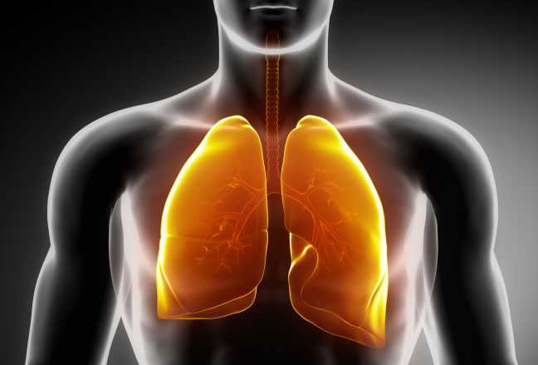
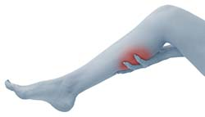
Les ẞ-Bloquants Des effets secondaires et contre-indications ?
BPCO
Syndrome métabolique
Jeune, sportif
AOMI

Slide 13
Les ẞ-Bloquants Des contre-indications ?
est (ẞ-)bloqué!

Slide 14
Arrêt thérapeutique à 1 an
Notes:
One-Year Discontinuation Rates of Antihypertensive Drugs in Clinical Practice (N=631,579): a Network Meta-analysis
When prescribed as initial therapy, more patients stop taking β-blockers than any other antihypertensive class, save diuretics.
This slide shows data recently presented by Elliott and colleagues and illustrates that, compared with diuretics as the referent class, β-blockers were associated with the lowest rate of persistence with therapy of all other classes of antihypertensive agents. This large-scale network meta-analysis included mostly patients on older, nonvasodilating β-blockers. The odds ratio favors persistence with therapy with all classes of antihypertensive therapy (increasing from β-blockers to angiotensin receptor blockers).
The specific odds ratios for persistence for the different classes of antihypertensives are:
β-blocker (n=95,856): 0.79 (0.72 – 0.88, P<0.0001)
α-blocker (n=8516): 0.78 (0.65 – 0.93, P=0.005)
Calcium channel blocker (n=173,955): 0.69 (0.63 – 0.76, P<0.0001)
Angiotensin converting enzyme inhibitor (n=162,019): 0.58 (0.53 – 0.63, P<0.0001)
Angiotensin receptor blocker (n=50,065): 0.43 (0.39 – 0.49, P<0.0001)
Reference
Elliott WJ, Meyer PM. One-year discontinuation rates of antihypertensive drugs in clinical practice: A network meta-analysis. J Clin Hypertens. 2007;9:A210.

Slide 15
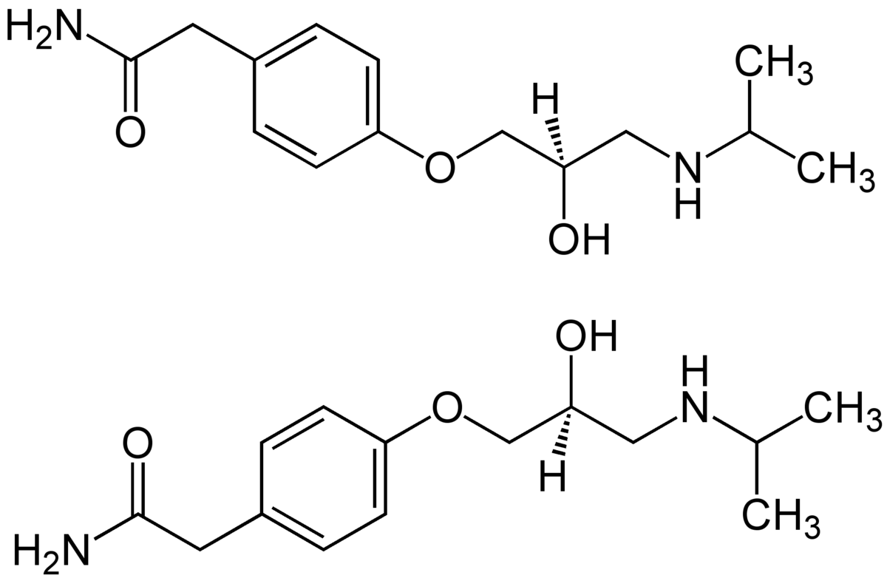
β-bloquant : la messe est-elle dite ?

Slide 16
All may not be equal !
(ESH, 2013)

Slide 17
Les β-bloquants : une classe hétérogène
B1, B2, B3 sélectivité
ASI
Classe des béta-bloquants
Propriétés vasodilatatrices
Efficacité
Profil métabolique
Effets secondaires

Slide 18
La béta₁ sélectivité
Ratio des constantes d‘inhibition (c_{i/β1} à c_{i/β2})
Bisoprolol
1:75
Atenolol
Betaxolol
Plus beta₁-sélectif
1:35
1:35
Metoprolol
1:20
Pas de sélectivité
1.8:1
Propranolol
Plus beta₂-sélectif
300:1
ICI 118,551
Cruickshank JM. The Modern Role of Beta-blockers in Cardiovascular Medicine. Shelton, CT: People's Medical Publishing House-USA;2011, Fig. 1-5
Wellstein A, Palm D, Belz G. Affinity and selectivity of the β-adrenoceptor antagonists in vitro. J Cardiovasc Pharmacol. 1986; 8 (Suppl. 11): 36–40.
Wellstein A, Palm D, Betz GG et al. Reduction of exercise tachycardia in man after propranolol and bisoprolol in comparison to beta-adrenoceptor occupancy. Eur Heart J. 1987; 8 (Suppl. M): 3–8.
Maack C, Tyroller S, Schnabel P et al. Characterization of 1-selectivity, adrenoceptor-Gs-protein interaction and inverse agonism of nebivolol in human myocardium. Br J Pharmacol. 2001;132:1817–26.
Brixius K, Bundkirchen A, Bölck B et al. Nebivolol, bucindolol, metoprolol and carvedilol are devoid of intrinsic sympathomimetic activity in human myocardium. Br J Pharmacol. 2001;133;1330–8.
Notes:
Dans les études comparant l'affinité et la sélectivité des bêta-bloquants (ces premières études ne comprenaient pas le nébivolol), il a été constaté que le bisoprolol avait la plus haute beta₁-sélectivité de tous les médicaments testés.^{1,2}
Une mesure de la bêta₁ sélectivité est le rapport des constantes d'inhibition (inhibition de la liaison du radioligand, c_{i}) pour les récepteurs bêta₁ et bêta₂. Les constantes d'inhibition des bêta-bloquants, bisoprolol, aténolol, bétaxolol, propranolol et le composé de recherche, ICI 118.551 (qui n'a pas d'utilisation thérapeutique connue chez l'homme, mais a été largement utilisé dans la recherche pour comprendre l'action du récepteur adrénergique bêta₂) ont été déterminées dans des études de liaison de ligand à l'aide de la glande parotide de rat (contenant principalement des récepteurs bêta₁) et les réticulocytes de rat (contenant principalement des récepteurs bêta₂) dans le plasma humain. En utilisant un ligand radiomarqué non spécifique, les récepteurs bêta₁ et bêta₂ de la glande parotide du rat et les réticulocytes ont été complètement occupés. Cette suspension cellulaire a ensuite été mélangée avec le plasma de volontaires prétraitées avec différents bêta-bloquants. Le radioligand non spécifique a ensuite été déplacé du récepteur par l'addition de ce sérum enrichi en bêta-bloquants. Les constantes d'inhibition d'une grandeur caractéristique pour chaque bêta-bloquant et chaque type de récepteur peuvent être déterminées à partir de ces tests; plus la valeur c_{i} est faible, plus l'affinité du bêta-bloquant pour le type de récepteur concerné est élevée. Le rapport de c _{i/β1} à c _{i/β2} était 1:75 pour le bisoprolol, 1:35 pour l’aténolol et le bétaxolol, 1:20 pour le métoprolol, et 1.8: 1 pour le propranolol.
Les comparaisons entre la bêta₁sélectivité du bisoprolol à celle du nébivolol ont rapporté des résultats incompatibles. ^{3,4} Maack et al (2001) ont rapporté une sélectivité bêta₁ plus élevée pour le bisoprolol vs. nébivolol, ³ tandis que Brixius et al (2001) ont constaté le contraire. ⁴ Toutefois, par rapport à la sélectivité bêta₁ modérée du métoprolol, de l’aténolol, du bétaxolol, le bisoprolol et le nébivolol, sont fortement bêta₁₋sélectifs.
Références
1. Wellstein A, Palm D, Belz G. Affinity and selectivity of the β-adrenoceptor antagonists in vitro. J Cardiovasc Pharmacol. 1986; 8 (Suppl. 11): 36–40.
2. Wellstein A, Palm D, Betz GG et al. Reduction of exercise tachycardia in man after propranolol and bisoprolol in comparison to beta-adrenoceptor occupancy. Eur Heart J. 1987; 8 (Suppl. M): 3–8.
3. Maack C, Tyroller S, Schnabel P et al. Characterization of β₁-selectivity, adrenoceptor-G_{s}-protein interaction and inverse agonism of nebivolol in human myocardium. Br J Pharmacol. 2001;132:1817–26.
4. Brixius K, Bundkirchen A, Bölck B et al. Nebivolol, bucindolol, metoprolol and carvedilol are devoid of intrinsic sympathomimetic activity in human myocardium. Br J Pharmacol. 2001;133;1330–8.

Slide 19
Ratio de sélectivité beta₂/beta₁
Bisoprolol a 19,6 fois plus d’affinité pour les récepteurs béta₁ que les récepteurs béta₂
Cruickshank JM. Essential Hypertension. Shelton, CT: People's Medical Publishing House-USA;2013, Fig. 8-28
Smith C, Teitler M. Beta-blocker selectivity at cloned human beta1- and beta2-adrenergic receptors. Cardiovasc Drugs Ther. 1999;13:123–6.
Notes:
La sélectivité des différents bêta-bloquants a été évaluée en utilisant les récepteurs bêta₂ et bêta₁ humains clonés. Des lignées cellulaires recombinantes exprimant soit des récepteurs bêta₂ ou bêta₁ humains se sont développées, et les membranes cellulaires préparées à partir de ces lignées de cellules recombinantes ont été utilisées. Les membranes cellulaires n’ont pas de récepteurs bêta endogènes, donc 100% des récepteurs bêta résultent de la transfection.
Les essais de liaison des radioligands permettent la comparaison des affinités de bêta-bloquants pour les récepteurs bêta₂ ou bêta₁ dans des conditions identiques. La sélectivité bêta₁ a été quantifiée en calculant le rapport de la constante d'équilibre de dissociation (K_{i}) pour le récepteur bêta₂ et par le K_{i} pour le récepteur bêta₁. Ainsi, plus le ratio est élevé, plus le bêta-bloquant est bêta₁-sélectif.
Il a été constaté que le bisoprolol avait la plus grande sélectivité pour le récepteur bêta₁, affichant un rapport bêta₂/bêta₁ de 19,6 (une affinité 19,6 fois plus élevée pour le récepteur bêta₁ que pour le récepteur bêta₂). L’aténolol, le métoprolol et le bétaxolol ont affiché une plus faible sélectivité pour le récepteur bêta₁, alors que le propranolol et le carvédilol n’ont affiché aucune bêta₁-sélectivité significative.
Cette étude a confirmé que le bisoprolol a la plus forte sélectivité pour le récepteur bêta₁ de tous les bêta-bloquants étudiés, offrant ainsi le plus haut niveau de protection contre les effets néfastes de l’hyperactivité sympathique.
Référence
1. Smith C, Teitler M. Beta-blocker selectivity at cloned human beta₁- and beta₂-adrenergic receptors. Cardiovasc Drugs Ther. 1999;13:123–6.

Slide 20
Place du Bisoprolol dans le traitement de l’hypertension artérielle avec hyperactivation sympathique

Slide 21
Contrôle de la PA sur 24H plus efficace avec Bisoprolol vs Atenolol après une prise journalière
Variation moyenne de la PA systolique (mmHg)
Variation moyenne de la PA diastolique (mmHg)
Atenolol
Bisoprolol
La nuit
Atenolol
Bisoprolol
La nuit
0
0
-5
-5
**
-10
*
-10
-15
*p<0.05
-15
**p<0.01
-20
-20
10 h
10 h
16H
22H
4H
10H
16H
22H
4H
10H
Étude randomisée, en double aveugle groupes parallèles de 659 patients atteints d’hypertension légère à modérée (21-84 ans) avec MAPA sur 24 heures après un traitement de 8 semaines (bisoprolol 10 mg/j, n = 336, aténolol 50 mg/j n = 323)
Bisoprolol était significativement plus efficace sur la réduction de la PAS (p <0,05) et PAD (p <0,01) pendant les 4 dernières heures de l’intervalle de dosage
Sur 24H, Bisoprolol a démontré une baisse de la moyenne de la PAD de 33% (11,6 vs 8,7 mm Hg, p <0,01)
Cruickshank JM. The Modern Role of Beta-blockers in Cardiovascular Medicine. Shelton, CT: People's Medical Publishing House-USA;2011, Fig. 1-12
Neutel JM, Smith DHG, Ram CVS, et al. Application of ambulatory blood pressure monitoring in differentiating between antihypertensive agents. Am J Med. 1993;94:181–7
Notes:
21
Une étude randomisée, en double aveugle, en groupes parallèles a été menée pour comparer les effets antihypertenseurs de l'aténolol avec ceux du bisoprolol chez 659 patients avec une hypertension légère à modérée (Diastolique 95-115 mmHg, âgés de 21-84 ans). Les patients ont été randomisés pour recevoir du bisoprolol 10 mg / jour ou de l’aténolol 50 mg / jour et ont été suivis en utilisant des lectures de pression artérielle en cabinet et 24 heures de mesures ambulatoire de la pression artérielle (MAPA). Si, au bout de 4 ou 6 semaines de traitement par le bisoprolol 10 mg / jour ou l’aténolol 50 mg / jour, la diastolique était encore> 90 mmHg, les dosages ont été doublés pour le reste de l'étude (phase de traitement actif total de 8 semaines). 53% des patients randomisés au bisoprolol comparativement à 64% des patients randomisés à l'aténolol ont eu besoin d’augmenter la dose.
Les lectures des pressions au cabinet ont démontré que les deux médicaments ont diminué de manière significative la PAS et la PAD dans une mesure similaire. Le taux de réponse (PAD ≤90 mmHg ou une réduction de ≥10 mmHg) était supérieure chez les patients traités par bisoprolol par rapport à ceux recevant l'aténolol (70% contre 62%, p = 0,04).
Lorsqu’il est évalué par la MAPA de 24 heures (les données présentées sur cette diapositive), le bisoprolol a montré 33% de réduction de plus de la PAS de la journée entière moyenne que l'aténolol (11,6  0,7 mmHg vs 8,7  0,8 mmHg, p <0,01). Les importantes différences de traitement dans PAS (p <0,05) et PAD (p <0,01) ont également été notées pour le bisoprolol par rapport à l'aténolol au cours de la période 06:00 h à midi (43% et 49% pour PAS et PAD, respectivement) et dans les 4 dernières heures de l'intervalle posologique (6h00 à 10h00).
Comme la montée matinale rapide de la pression sanguine correspond à une augmentation de la fréquence des événements cardiovasculaires (infarctus du myocarde, accident vasculaire cérébral), ces résultats pourraient avoir d'importantes implications cliniques.
Référence
1. Neutel JM, Smith DHG, Ram CVS, et al. Application of ambulatory blood pressure monitoring in differentiating between antihypertensive agents. Am J Med. 1993;94:181–7

Slide 22
Efficacité du Bisoprolol comparée aux autres antihypertenseurs (Etude GENRES) : Au cabinet
Systolique Diastolique
p<0.001 p<0.08 p<0.001
p<0.001 p<0.13 p<0.001
Etude prospective randomisée, en double aveugle, contrôlée par placebo chez
208 hommes modérément hypertendus (âgés de 35 à 60 ans)
Bisoprolol 5 mg / jour, Losartan 50 mg / jour, Amlodipine 5 mg / jour, Hydrochlorothiazide (HCT) 25 mg / jour.
Cruickshank JM. Essential Hypertension. Shelton, CT: People's Medical Publishing House-USA;2013, Fig. 6-28
Hiltunen TP, Suonsyrjä T, Hannila-Handelberg T et al. Predictors of antihypertensive drug responses: initial data from a placebo-controlled, randomized, cross-over study with four antihypertensive drugs (The GENRES Study). Am J Hypertens. 2007;20:311-8.
Notes:
L’étude GENRES (molecular GENetics of drug RESponsiveness in essential hypertension) était prospective, randomisée, en double aveugle, contrôlée par placebo impliquant 208 hommes finlandais âgés de 35-60 ans souffrant d'hypertension modérée. Les participants ont tous reçu une séquence de traitement randomisé impliquant 4 semaines de traitement par amlodipine 5 mg / jour, bisoprolol 5 mg / jour, hydrochlorothiazide (HCT) 25 mg / jour, et losartan 50 mg / jour, avec une période de washout placebo de 4 semaines entre chaque traitement. Les mesures de pression artérielle en ambulatoire de 24 heures (MAPA) et au cabinet ont été menées après toutes les périodes de l'étude.
Le bisoprolol 5 mg/jour a été rapporté pour avoir le meilleur effet antihypertenseur en terme de mesures de pression sanguine au cabinet (montré sur cette diapositive) et en MAPA (montré sur les prochaines diapositives), suivi par le losartan, l’amlodipine et le HCT. Les réponses diurnes étaient plus grandes que les réponses nocturnes pour le bisoprolol, le losartan et l'amlodipine; le HCT a montré de meilleures réponses au cours de la nuit. Ceci suggère que le bisoprolol a réduit l’hyperactivité sympathique grâce son blocage bêta₁-sélectif.
Référence
1. Hiltunen TP, Suonsyrjä T, Hannila-Handelberg T et al. Predictors of antihypertensive drug responses: initial data from a placebo-controlled, randomized, cross-over study with four antihypertensive drugs (The GENRES Study). Am J Hypertens. 2007;20:311-8.

Slide 23
Etude GENRES : MAPA de 24 h
Systolique Diastolique
p<0.001 p<0.01 p<0.001
p<0.001 p<0.01 p<0.001
Cruickshank JM. Essential Hypertension. Shelton, CT: People's Medical Publishing House-USA;2013, Fig. 6-28
Hiltunen TP, Suonsyrjä T, Hannila-Handelberg T et al. Predictors of antihypertensive drug responses: initial data from a placebo-controlled, randomized, cross-over study with four antihypertensive drugs (The GENRES Study). Am J Hypertens. 2007;20:311-8.
Notes:
L’étude GENRES (molecular GENetics of drug RESponsiveness in essential hypertension) était prospective, randomisée, en double aveugle, contrôlée par placebo impliquant 208 hommes finlandais âgés de 35-60 ans souffrant d'hypertension modérée. Les participants ont tous reçu une séquence de traitement randomisé impliquant 4 semaines de traitement par amlodipine 5 mg / jour, bisoprolol 5 mg / jour, hydrochlorothiazide (HCT) 25 mg / jour, et losartan 50 mg / jour, avec une période de washout placebo de 4 semaines entre chaque traitement. Les mesures de pression artérielle en ambulatoire de 24 heures (MAPA) et au cabinet ont été menées après toutes les périodes de l'étude.
Le bisoprolol 5 mg/jour a été rapporté pour avoir le meilleur effet antihypertenseur en terme de mesures de pression sanguine au cabinet (montré sur cette diapositive) et en MAPA (montré sur les prochaines diapositives), suivi par le losartan, l’amlodipine et le HCT. Les réponses diurnes étaient plus grandes que les réponses nocturnes pour le bisoprolol, le losartan et l'amlodipine; le HCT a montré de meilleures réponses au cours de la nuit. Ceci suggère que le bisoprolol a réduit l’hyperactivité sympathique grâce son blocage bêta₁-sélectif.
Référence
1. Hiltunen TP, Suonsyrjä T, Hannila-Handelberg T et al. Predictors of antihypertensive drug responses: initial data from a placebo-controlled, randomized, cross-over study with four antihypertensive drugs (The GENRES Study). Am J Hypertens. 2007;20:311-8.

Slide 24
Bisoprolol vs Nébivolol dans le traitement de l’hypertension artérielle (Etude NEBIS)
170
Systolique
Bisoprolol 5 mg
Nebivolol 5 mg
Répondeurs : Nébivolol 92.0% vs. Bisoprolol 89.6%
(PAD ≤ 90 mm Hg ou une baisse ≥ 10 mm Hg)
160
150
140
130
120
Pression sanguine (mmHg)
110
Diastolique
100
90
80
70
0
2
4
6
8
10
12
Durée du traitement (semaines)
Czuriga I, Riecansky I, Bodnar J et al. Comparison of the new cardioselective beta-blocker nebivolol with bisoprolol in hypertension: The Nebivolol, Bisoprolol Multicenter Study (NEBIS). Cardiovasc Drugs Ther. 2003;17:257-63.
Notes:
NEBIS (NEbivolol, BIsoprolol Multicenter Study) était une étude de 16 semaines, multicentrique, randomisée en simple aveugle, en groupes parallèles impliquant des patients avec hypertension essentielle légère à modérée âgés entre 30 et 65 ans. Pour être éligible de participer, les patients devaient avoir une pression artérielle diastolique (PAD) en position assise entre 95 et 110 mmHg et une pression artérielle systolique (PAS) ≤180 mmHg à la fin des 4 semaines de préinclusion avec placebo. Un total de 273 patients (129 hommes, 144 femmes, âge moyen 49 ± 8 ans) ont été randomisés 1:1 soit sous nébivolol 5 mg / jour (n = 138) ou bisoprolol 5 mg / jour (n = 135) pour une période de traitement de 12 semaines.
Le nébivolol et le bisoprolol étaient tout aussi efficaces en termes de réduction à la fois de la PAS et de la PAD, ce qui confirme l'importance du blocage bêta₁ dans le traitement de l'hypertension artérielle associée à une hyperactivation sympathique. Une grande proportion des répondants (≥90%) ont été rapportés dans les deux groupes de traitement. Les rythmes cardiaques ont également été réduits similairement avec les deux traitements: nébivolol de 74.4 ± 9.6 bpm à 68.7 ± 8.5 bpm et bisoprolol de 74.4 ± 8.7 bpm à 68.1 ± 7.5 bpm. Les deux traitements ont été bien tolérés dans cette étude.
Référence
1. Czuriga I, Riecansky I, Bodnar J et al. Comparison of the new cardioselective beta-blocker nebivolol with bisoprolol in hypertension: The Nebivolol, Bisoprolol Multicenter Study (NEBIS). Cardiovasc Drugs Ther. 2003;17:257-63.

Slide 25
Le contrôle tensionnel est meilleur avec le Bisoprolol qu'avec l‘Aténolol, en particulier chez les fumeurs
Taux de succès après 8 semaines de traitement titré individuellement
Bisoprolol 10-20 mg
Atenolol 50-100 mg
p<0.05
Non-fumeurs (n=69)
Fumeurs (n=25)
Cruickshank JM. The Modern Role of Beta-blockers in Cardiovascular Medicine. Shelton, CT: People's Medical Publishing House-USA;2011, Fig. 3-32a
Bühler FR, Berglund G, Anderson OK et al. Double-blind comparison of the cardioselective β-blockers bisoprolol and atenolol in hypertension: the Bisoprolol International Multicenter Study (BIMS). J Cardiovasc Pharmacol. 1986;8:S122–7.
Notes:
L'efficacité antihypertensive et la tolérabilité du bisoprolol et l'aténolol ont été comparés dans la Bisoprolol International Multicenter Study (BIMS) - une étude multicentrique, randomisée, en double-aveugle, croisée impliquant 104 patients ayant une hypertension artérielle essentielle (21-70 ans et la PAD de 100-120 mmHg en position assise). Après une période de 4 semaines de préinclusion sous placebo, les patients ont été randomisés pour recevoir soit bisoprolol 10-20 mg / jour ou aténolol 50 à 100 mg / jour pendant 8 semaines chacune, avec une phase de 2-6 semaines de washout avec placebo entre les traitements actifs.
Après 8 semaines de traitement avec des doses individuellement titrés, il y avait significativement de plus importantes réductions de la pression artérielle avec le bisoprolol qu'avec l'aténolol (p≤0.05). Les pressions cibles diastoliques de ≤95 mmHg ont été atteintes chez 68% des patients sous bisoprolol et 56% des patients sous aténolol (p≤0.05). Pour les deux médicaments, les taux de réponse étaient plus élevés chez les patients âgés de moins de 60 ans que chez les plus de 60 ans. De meilleures réponses antihypertensives ont été observées avec le bisoprolol chez les patients qui fumaient régulièrement des cigarettes comparés aux non-fumeurs (données sur la diapositive).
After 8 weeks of treatment with individually-titrated doses, there were significantly greater reductions in blood pressure with bisoprolol than with atenolol (p≤0.05). Diastolic target pressures of ≤95 mmHg were achieved in 68% of patients with bisoprolol and 56% of patients with atenolol (p≤0.05). For both drugs, response rates were higher in patients below the age of 60 years than in those above 60 years. Better antihypertensive responses were observed with bisoprolol in patients who regularly smoked cigarettes compared with non-smokers (data shown on this slide).
Référence
1. Bühler FR, Berglund G, Anderson OK et al. Double-blind comparison of the cardioselective β-blockers bisoprolol and atenolol in hypertension: the Bisoprolol International Multicenter Study (BIMS). J Cardiovasc Pharmacol. 1986;8:S122–7.

Slide 26
Beta-Blockers May Reduce Mortality and Risk of Exacerbations in Patients With Chronic Obstructive Pulmonary Disease Rutten FH, Zuithoff NP, Hak E, Grobbee DE, Hoes AW Arch Intern Med. 2010;170:880-887
Patients over age 45 years with COPD, emphysema, or chronic bronchitis
Between 1995 and 2005, a total of 2230 patients were followed for a mean of 7.2 years during which 686 died.
Of patients who took a beta-blocker, 27.2% died; and of patients who did not take beta-blockers, 32.3% died (P < .02)
The benefit of a cardioselective blocker was x 2 that of a nonselective blocker.
One or more acute exacerbations occurred in 42.7% of patients who took a beta-blocker and 49.3% of those who did not take a beta blocker, P < .005)

Slide 27
Bisoprolol: Des effets minimes sur la fonction pulmonaire chez les patients coronariens atteints BPCO
9
RVA (cm H₂O/L/s)
8
b=avant dosage
7
N=12
Résistance des
Voies aériennes(RVA)
Fréquence cardiaque (FC)
90
FC (battements/min)
70
50
b
2
4
8
24
b
2
4
8
24
b
2
4
8
24
h
1
3
6
12
1
3
6
12
1
3
6
12
Placebo
Bisoprolol 20 mg
Atenolol 100 mg
Cruickshank JM. The Modern Role of Beta-blockers in Cardiovascular Medicine. Shelton, CT: People's Medical Publishing House-USA;2011, Fig. 1-8
Dorow P, Bethge H, Tönnesmann U. Effects of single oral doses of bisoprolol and atenolol on airway function in nonasthmatic chronic obstructive lung disease and angina pectoris. Eur J Clin Pharmacol. 1986;31:143–7.
Notes:
20 mg
100 mg
Certains antagonistes bêta-adrénergiques ont été connus pour induire un bronchospasme chez les patients sensibles, à la suite du blocage des récepteurs bêta₂-bronchiques. La relaxation des muscles bronchiques (bronchodilatation) est principalement induite par les récepteurs bêta₂. Les bêta-bloquants bêta₁-sélectifs seraient censés avoir un risque plus faible de produire une bronchoconstriction chez les patients atteints de maladie pulmonaire obstructive chronique par rapport aux bêta-bloquants non-sélectifs.
Dans une étude croisée, en double aveugle, randomisée et contrôlée par placebo, 12 patients atteints de maladie pulmonaire non-asthmatique chronique obstructive et avec une angine de poitrine stable, ont reçu dans un ordre aléatoire des doses orales uniques de placebo, d’aténolol 100 mg et de bisoprolol 20 mg. Les effets de ces traitements sur la fréquence cardiaque (FC) et de la résistance des voies aériennes (RVA) ont été évalués à plusieurs reprises jusqu'à 24 heures après la prise du médicament.
Les deux bêta-bloquants ont diminué de manière significative la fréquence cardiaque (HR) par rapport au placebo (p <0,01), sans différence significative entre les deux médicaments à l'étude, bien que la réduction de la HR était, dans certains cas, plus prononcée avec le bisoprolol qu'avec l'aténolol. Après 24 heures, la réduction significative de la HR par rapport au départ était encore évidente avec le bisoprolol (p <0,01), mais pas avec l'aténolol, indiquant le bienfait du blocage bêta₁.
Une augmentation de la AWR a été observée après l'aténolol, tandis que la valeur moyenne est restée inchangée après le bisoprolol par rapport au placebo. Cela suggère que le risque de bronchoconstriction diminue avec l'augmentation de la bêta₁-sélectivité. Le bisoprolol est un bêta-bloquant hautement bêta₁-sélectif sans aucune affinité cliniquement pertinente pour les récepteurs bêta₂ bronchiques dans sa gamme de dose thérapeutique (5-20 mg une fois par jour) et il a été montré dans cette étude qu’il a des effets minimes sur la fonction pulmonaire, même chez les patients atteints d'une maladie pulmonaire obstructive chronique. Cela signifie que le bisoprolol est adapté pour le traitement de l'hypertension associée à une hyperactivation sympathique chez les patients atteints de maladies pulmonaires chroniques comorbides.
Prière de noter que : le bisoprolol est contre-indiqué chez les patients ayant un asthme bronchique sévère.
Référence
1. Dorow P, Bethge H, Tönnesmann U. Effects of single oral doses of bisoprolol and atenolol on airway function in nonasthmatic chronic obstructive lung disease and angina pectoris. Eur J Clin Pharmacol. 1986;31:143–7.

Slide 28
Bisoprolol a des effets minimes sur les lipides et la glycémie
Cholestérol (mg/dL)
*p<0.05 vs. placebo
Triglycérides (mg/dL)
*
*
Glucose (mg/dL)
HbA₁ (%)
*
*
Cruickshank JM. The Modern Role of Beta-blockers in Cardiovascular Medicine. Shelton, CT: People's Medical Publishing House-USA;2011, Fig. 6-13
Janka HU, Ziegler AG, Disselhoff G et al. Influence of bisoprolol on blood glucose, glucosuria, and haemoglobin A­1 in noninsulin-dependent diabetics. J Cardiovasc Pharmacol. 1986;8(Suppl 11):S96–S99.
Notes:
De nombreux patients souffrant d'hypertension sont également diabétiques ou ayant une dyslipidémie. Il est important que les antihypertenseurs n'aggravent pas ces conditions. Cette étude randomisée en double aveugle, contrôlée par placebo, a été menée pour évaluer les effets du bisoprolol sur la glycémie et l'hémoglobine A1C (HbA1C) chez les patients ayant un diabète non insulino-dépendant (diabète type 2). Vingt patients diabétiques présentant une hypertension artérielle essentielle ont subi une période de washout de 2 semaines avec le placebo, suivie de deux périodes de traitement de 2 semaines chacune avec le bisoprolol 10 mg / jour et un placebo.
Après 2 semaines de traitement, le bisoprolol n'a pas eu d'effet significatif sur la glycémie ou HbA1C par rapport au placebo et aucune incidence d’hypoglycémie n’a été observée tout au long de l'étude. Aucun changement significatif dans le taux de cholestérol ou des triglycérides sériques n’a été rapporté.
La pression artérielle systolique (PAS) et diastolique (PAD) et la fréquence cardiaque (FC) étaient significativement (p <0,01) réduites après 2 semaines de traitement par le bisoprolol par rapport au placebo.
Cette étude a montré que, à une dose antihypertensive efficace, le bisoprolol n'a aucune influence sur le métabolisme des glucides ou des lipides chez les patients atteints de diabète type 2. Le traitement est donc adapté pour une utilisation chez les patients hypertendus qui ont aussi une dyslipidémie ou diabète.
Prière de noter : le bisoprolol doit être utilisé avec précaution chez les patients atteints de diabète avec de grandes fluctuations dans les valeurs de la glycémie car les symptômes d'hypoglycémie (par exemple tachycardie, palpitations ou transpiration) peuvent être masqués.
Référence
1. Janka HU, Ziegler AG, Disselhoff G et al. Influence of bisoprolol on blood glucose, glucosuria, and haemoglobin A­₁ in noninsulin-dependent diabetics. J Cardiovasc Pharmacol. 1986;8(Suppl 11):S96–S99.

Slide 29
Bisoprolol au long cours et métabolisme lipidique
+10
Mepindolol 10 mg/jour (n=16)
0
Bisoprolol 10 mg/jour (n=17)
-10
Propranolol 160 mg/jour (n=15)
**
**
**
Atenolol 100 mg/jour (n=22)
% changement de niveaux HDL-cholésterol
plasmatique
**
*
-20
**
**
**
-30
**
**
**
-40
6
12
18
24
30
36
mois
*p<0.05
vs. baseline
**p<0.01
Cruickshank JM. The Modern Role of Beta-blockers in Cardiovascular Medicine. Shelton, CT: People's Medical Publishing House-USA;2011, Fig. 1-9 and Fig. 6-14
Fogari R, Zoppi A, Tettamanti F, et al. ß-blocker effects on plasma lipids in antihypertensive therapy: importance of the duration of treatment and the lipid status before treatment. J Cardiovasc Pharmacol. 1990;16(Suppl 5):S76–S80.
Fogari R, Zoppi A. The clinical benefits of β1-selectivity. Rev Contemp Pharmacother. 1997;8:45–54.
Notes:
Alors que les bêta-bloquants ne modifient généralement pas les taux sériques de cholestérol total et du LDL-c , l'utilisation de certains de ces traitements a été associée à une augmentation des taux plasmatiques des triglycérides et à la réduction des taux de cholestérol HDL (HDL-C), principalement en raison du bêta₂-blocage. Le but de cette étude était d'évaluer les effets de la monothérapie à long terme avec quatre bêta-bloquants possédant différentes propriétés pharmacologiques sur les lipides plasmatiques chez les patients hypertendus (n = 70) avec des taux plasmatiques normaux de cholestérol. ¹
Après une période de washout de 1 mois avec le placebo, les patients ont été randomisés pour recevoir soit le propranolol 160 mg/jour, l’aténolol 100 mg/jour, le bisoprolol 10 mg/jour ou le mépindolol 10 mg/jour en monothérapie. Les patients ont été suivis pendant 3 ans.
Aucun des bêta-bloquants n’a aggravé les niveaux de cholestérol total. Les résultats pour HDL-C sont indiqués sur cette diapositive, avec les changements indiqués pour chaque groupe au fil du temps par rapport aux valeurs de prétraitement. Le bisoprolol et le bêta-bloquant non sélectif avec une activité sympathomimétique intrinsèque (ASI), le mépindolol, n‘ont pas affecté de façon significative les niveaux de HDL-C, qui sont demeurées inchangées au cours du traitement à long terme. En revanche, le propranolol et l'aténolol ont réduit de façon significative les concentrations de HDL-C. Le propranolol le bêta-bloquant non-sélectif, non-ASI, a été associé à des réductions les plus prononcés, qui étaient plus importantes après 12 mois de traitement. Cette étude suggère que les changements dans les profils lipidiques sont susceptibles d'être liées principalement au bêta₂-blocage et sont moins susceptibles avec les médicaments bêta₁ -sélectifs tels que le bisoprolol et les médicaments possédant une ASI.
En examinant les preuves, Fogari et al (1997) ² avaient proposé que les taux de HDL-C sont réduits au cours du blocage des récepteurs bêta par des agents non sélectifs en raison de la suppression de l'activité de la lécithine-cholestérol-acyl-transférase, qui est impliquée dans la production de HDL-C et la lipolyse dans le tissu adipeux, qui est influencée par les catécholamines via les récepteurs bêta-₂.
Références
1. Fogari R, Zoppi A, Tettamanti F, et al. β-blocker effects on plasma lipids in antihypertensive therapy: importance of the duration of treatment and the lipid status before treatment. J Cardiovasc Pharmacol. 1990;16(Suppl 5):S76–S80.
2. Fogari R, Zoppi A. The clinical benefits of β₁-selectivity. Rev Contemp Pharmacother. 1997;8:45–54.

Slide 30
Fonction érectile

Slide 31
Le bisoprolol a un effet minime sur la fonction sexuelle masculine
Prisant LM, Weir MR, Frishman WH et al. Self reported sexual dysfunction in men and women treated with bisoprolol, hydrochlorothiazide, enalapril, amlodipine), placebo or bisoprolol/hydrochlorothiazide. J Clin Hypertens. 1999;1:22-26.
Broekman CPM , Haensel SM, van de Ven LLM et al. Bisoprolol and hypertension: Effects on sexual functioning in men. J Sex Marital Ther. 1992;18(4):325-31.
Erdmann E. Safety and tolerability of beta-blockers: prejudices and reality. Eur Heart J Suppls. 2009;11(Suppl A):A21-A25.
Notes:
L’impuissance et la réduction de l'activité sexuelle ont été rapportées comme résultats de l'hypertension et / ou en association avec un traitement médicamenteux antihypertenseur. De tels effets sont rares et se produisent moins fréquemment avec les bêta-bloquants qu'avec les diurétiques thiazidiques. Cette étude a été menée pour évaluer l'impact des différents types de médicaments antihypertenseurs sur la dysfonction sexuelle auto-déclarée.¹ Six études prospectives randomisées en aveugle ont identifié que des réactions indésirables au traitement signalées spontanément ont été liées à la dysfonction sexuelle (par exemple, l'impuissance ou la diminution de la libido) . Cette diapositive montre les données à partir d'une analyse groupée de ces déclarations chez les hommes ayant reçu un placebo (n = 190), l’énalapril 5-40 mg / jour (n = 102), l’amlodipine 2,5-10 mg / jour (n = 103) ou le bisoprolol 5 mg / jour (n = 389) dans ces essais contrôlés randomisés.
La prévalence de l'impuissance, la diminution de la libido et la dysfonction sexuelle totale (montrée sur cette diapositive) était faible dans tous les groupes de traitement et il n'y avait pas de différences statistiquement significatives entre les groupes. Le bisoprolol a été associée avec seulement sept déclarations de dysfonction sexuelle chez 389 hommes (1,8%), un taux qui était similaire à celui rapporté par les hommes qui ont reçu un placebo (2,1%) dans ces études.
À la suite de cette étude ainsi que les autres,^{2,3} est-il clair que le bisoprolol a des effets minimes sur la fonction sexuelle masculine et est donc un traitement antihypertenseur adapté pour les hommes souffrant d'hypertension associée à une hyperactivation sympathique.
Références
1. Prisant LM, Weir MR, Frishman WH et al. Self reported sexual dysfunction in men and women treated with bisoprolol, hydrochlorothiazide, enalapril, amlodipine), placebo or bisoprolol/hydrochlorothiazide. J Clin Hypertens. 1999;1:22-26.
2. Broekman CPM , Haensel SM, van de Ven LLM et al. Bisoprolol and hypertension: Effects on sexual functioning in men. J Sex Marital Ther. 1992;18(4):325-31.
3. Erdmann E. Safety and tolerability of beta-blockers: prejudices and reality. Eur Heart J Suppls. 2009;11(Suppl A):A21-A25.

Slide 32
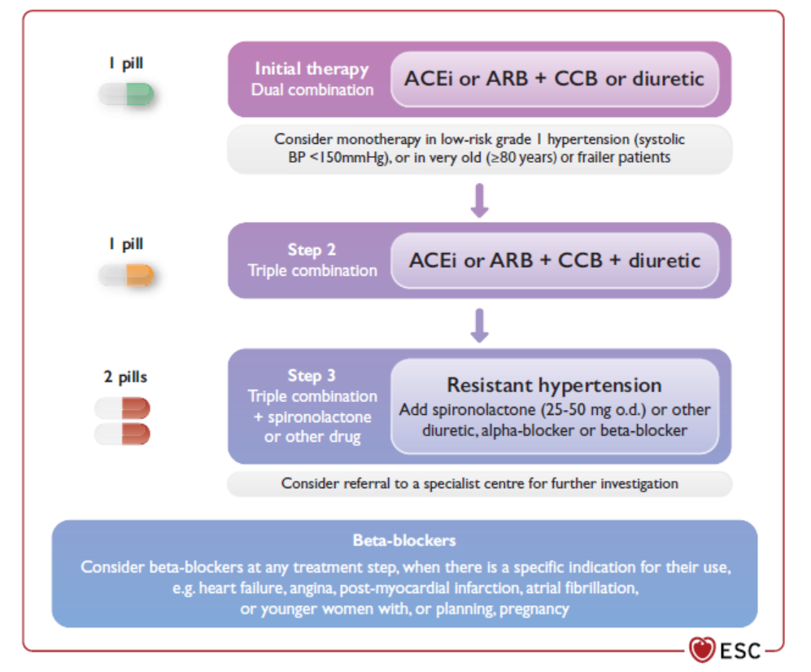

Slide 33
Les béta-bloquants ressucités ?

Slide 34
Béta-bloquants
Classe hétérogène
Intérêt des béta-bloquants cardiosélectifs, avec un meilleur profil métabolique
Bénéfique/indication privilégiée : Insuffisance cardiaque, maladie coronaire, arythmie supra-ventriculaire, sujet jeune, tachycarde …

Slide 35
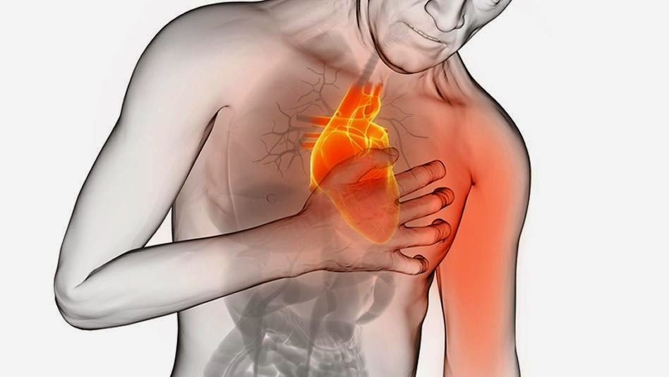
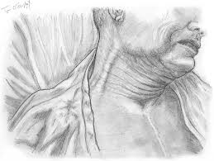
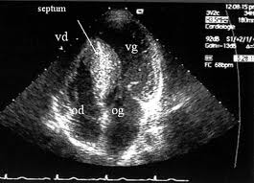
Bisoprolol Indications : HTA et autres indications privilégiées
Fibrillation atriale
Diurétiques | HTA systolique, I. cardiaque
IEC | I. cardiaque, Dysfonction systolique, Post-IDM, Néphropathie diabétique , Protéinurie, insuffisance rénale, « métabolique », prévention FA, HVG
ARA2 | Néphropathie diabétique , Microalbuminurie, Protéinurie, Intolérance aux IEC, insuffisance rénale, « métabolique », prévention FA, HVG
B-Bloquants | Angor, infarctus du myocarde, tachyarythmie, insuffisance cardiaque, anévrisme de l’aorte
I. calciques | HTA systolique, Angor, AOMI, Tachyarythmie (Vérapamil, Diltiazem), « métabolique », HVG
Maladie coronaire
Cardiomyopathie obstructive
Insuffisance cardiaque

Slide 36
Bisoprolol
Gardent une place dans l’HTA
Sans risque voire bénéfiques sur des situations considérées classiquement comme des contre-indications aux béta-bloquants de 1ère génération
Dans le syndrome métabolique, l’intolérance au glucose, la BPCO …
… les béta-bloquants cardiosélectifs peuvent être prescrits

